Slide 1
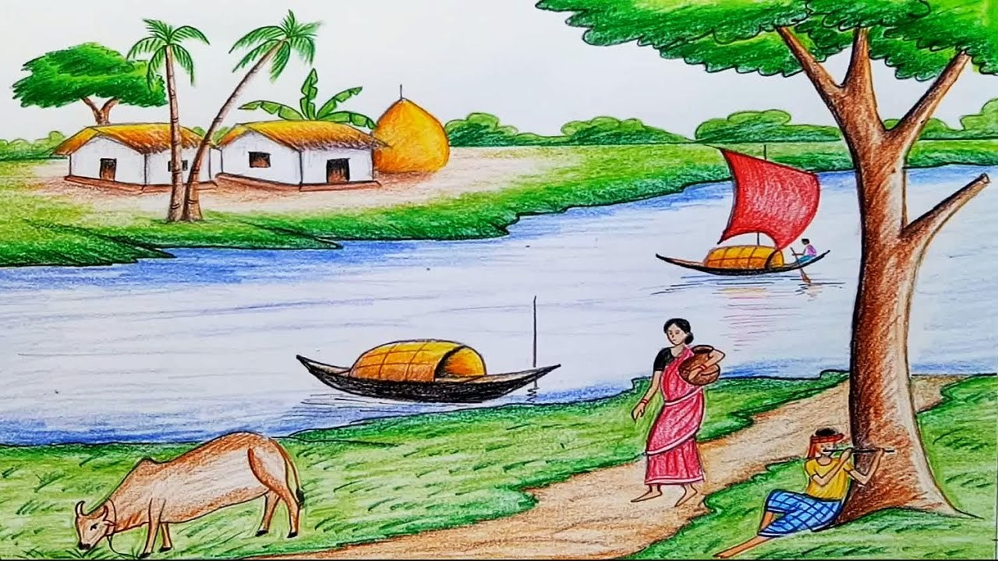
সবাই
কেমন
আছো?

Slide 2
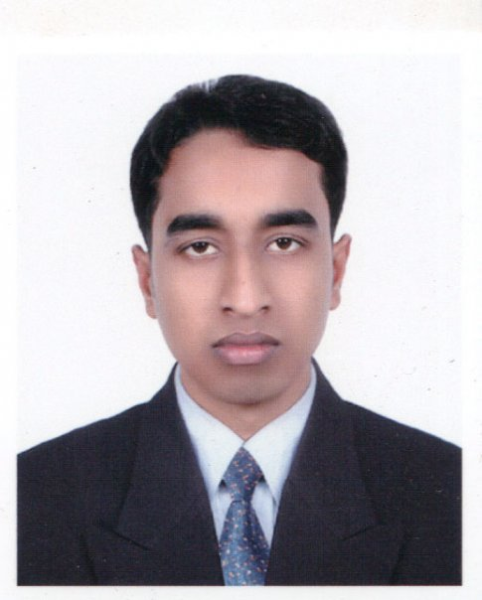

সুকেশ সূত্রধর,
সহকারি শিক্ষক,
কোয়রপুর সরকারি প্রাথমিক বিদ্যালয়,
নাসিরনগর, ব্রাহ্মণবাড়িয়া।
মোবাইল নং-০১৭২২ ২৬৯৪৬১
ইমেইলঃ sukeshbd@gmail.com
শ্রেণি-তৃতীয়,
বিষয়- বাংলা,
সময়ঃ ৪০ মিনিট,
তারিখঃ
04 জানু. 18

Slide 3

চলো একটি ভিডিও দেখি।

Slide 4
তোমরা যে গ্রামে বাস করো সেটি কাদের গ্রাম?
ভিডিওটিতে কী দেখলে?

Slide 5
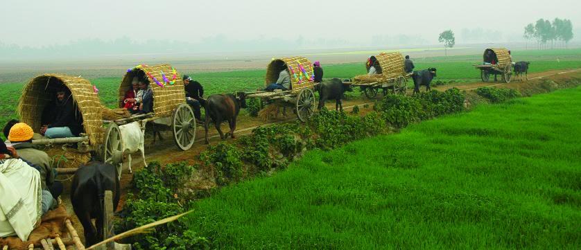
আজ আমরা পড়ব
আমাদের গ্রাম
বন্দে আলী মিঞা

Slide 6
শিখনফল
এই পাঠশেষে শিক্ষার্থীরা...
শোনা
২.১.২ কবিতা শুনে বুঝতে পারবে।
বলা
২.১.৩ পাঠ্য বইয়ের কবিতা শ্রবণযোগ্য স্বরে আবৃত্তি করতে পারবে।
পড়া
২.২.২ প্রমিত উচ্চারণে কবিতা আবৃত্তি করতে পারবে।
লেখা
২.৩.২ কবিতা-সংশ্লিষ্ট প্রশ্নের উত্তর লিখতে পারবে।

Slide 7
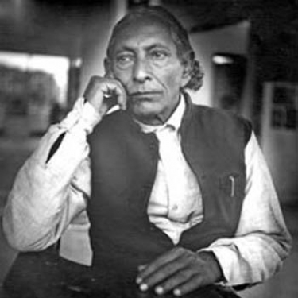
কবি পরিচিতিঃ
বন্দে আলী মিঞা
জন্মঃ ১৫ ডিসেম্বর, ১৯০৬ খ্রি.
মৃত্যুঃ ১৭ জুন, ১৯৭৯ খ্রি.
পিতাঃ উমেদ আলী
পুরস্কারঃ বাংলা একাডেমী ও উত্তরা সাহিত্য মজলিশ পুরস্কার।
জন্মস্থানঃ পাবনা জেলার রাধানগর গ্রামে।
সাহিত্যকর্মঃ চোর জামাই, মেঘকুমারী, সাত রাজ্যের গল্প ইত্যাদি।

Slide 8
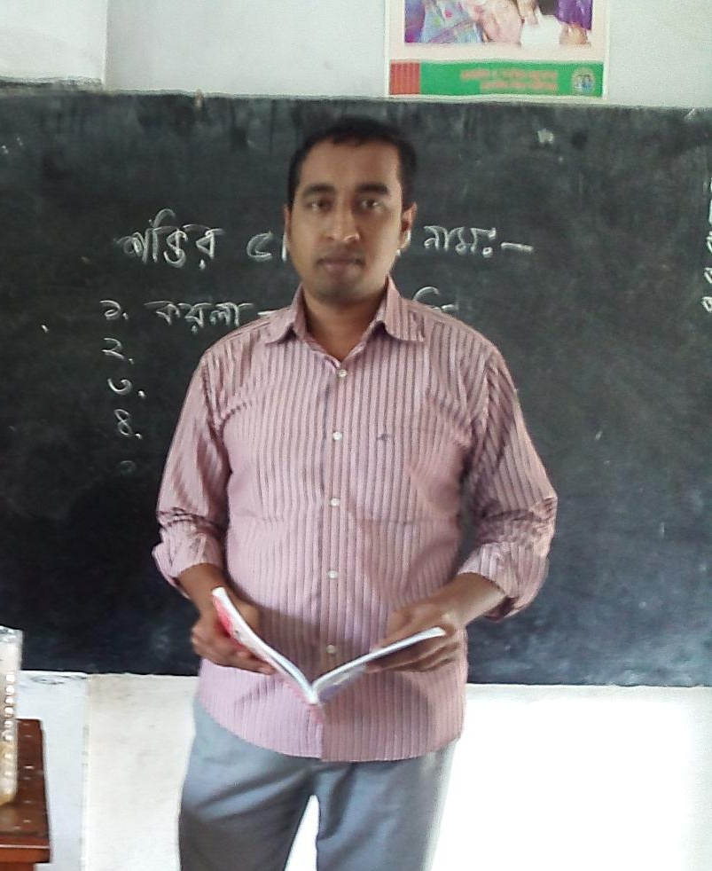
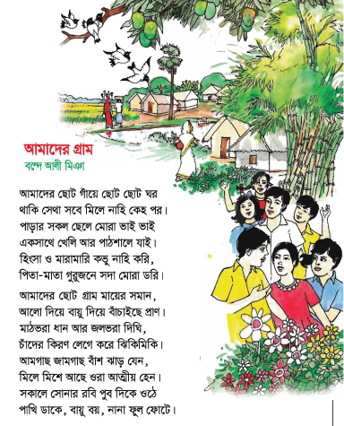
শিক্ষকের আদর্শ পাঠ

Slide 9
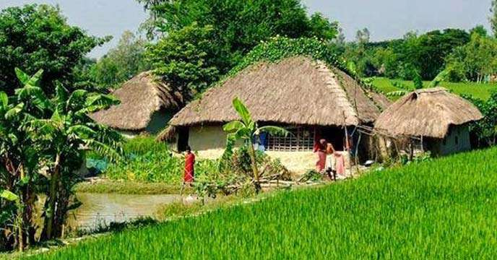
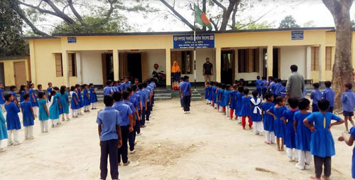
শব্দগুলো পাঠ থেকে খুঁজে অর্থ বলোঃ
গাঁ
গ্রাম
পাঠশালা
বিদ্যালয়

Slide 10
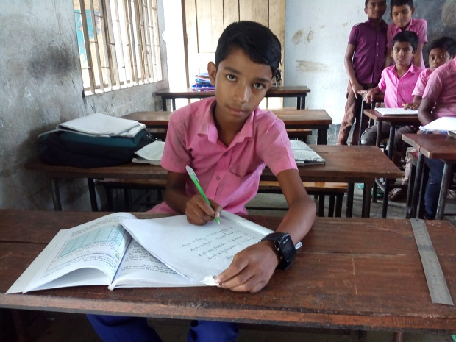
একক কাজ
সময়ঃ৪মিনিট
শব্দার্থঃ গাঁ ও পাঠশালা।

Slide 11
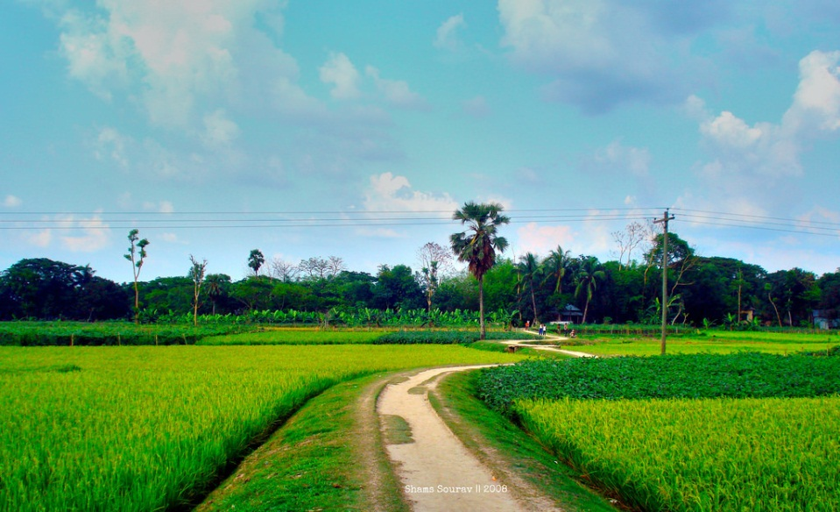
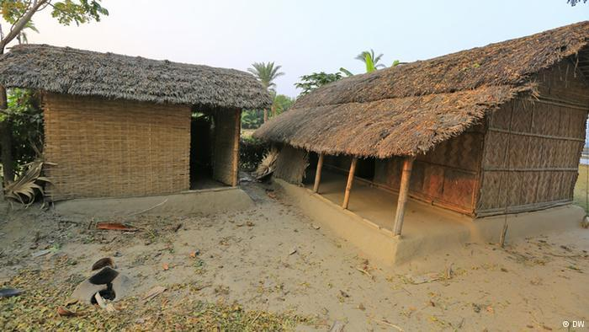
নিচের ছবিগুলো ভালো করে পর্যবেক্ষণ কর এবং বল কবিতার কোন চরণের সঙ্গে মিল আছে।
আমাদের ছোটো গাঁয়ে ছোটো ছোটো ঘর

Slide 12
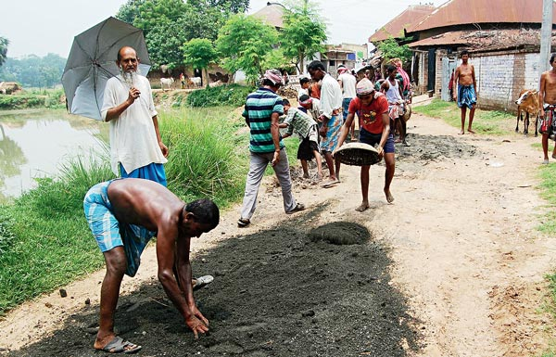
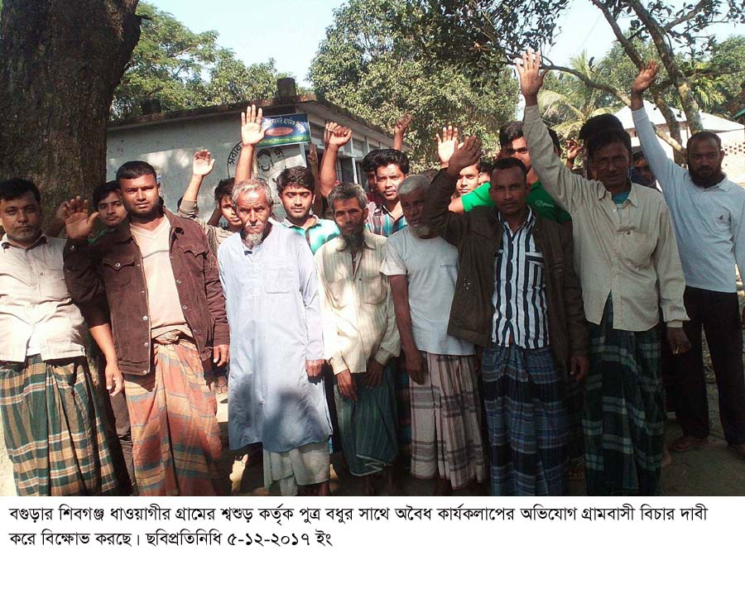
নিচের ছবিগুলো ভালো করে পর্যবেক্ষণ কর এবং বল কবিতার কোন চরণের সঙ্গে মিল আছে।
থাকি সেথা সবে মিলে নাহি কেহ পর।

Slide 13
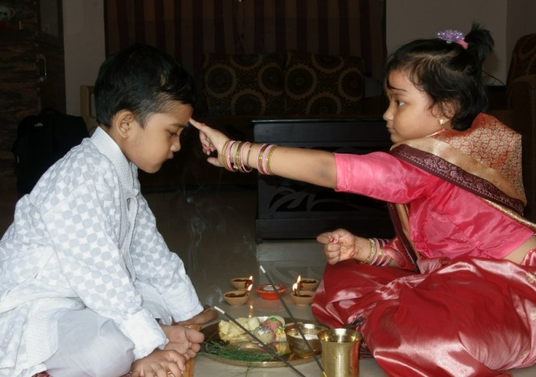
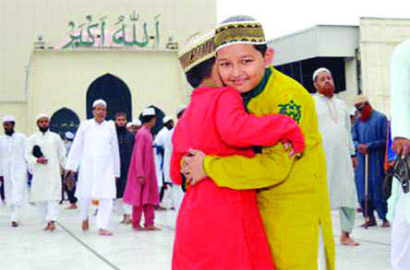
নিচের ছবিগুলো ভালো করে পর্যবেক্ষণ কর এবং বল কবিতার কোন চরণের সঙ্গে মিল আছে।
পাড়ার সকল ছেলে মোরা ভাই ভাই

Slide 14
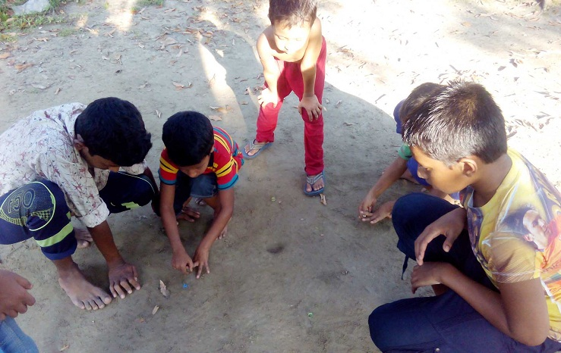
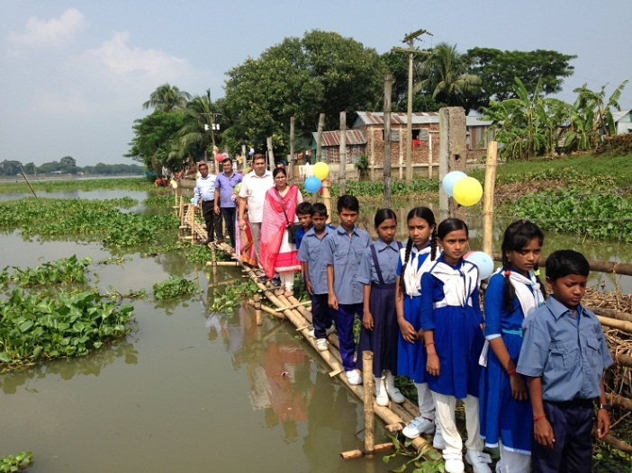
নিচের ছবিগুলো ভালো করে পর্যবেক্ষণ কর এবং বল কবিতার কোন চরণের সঙ্গে মিল আছে।
একসাথে খেলি আর পাঠশালে যাই।

Slide 15
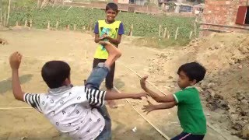
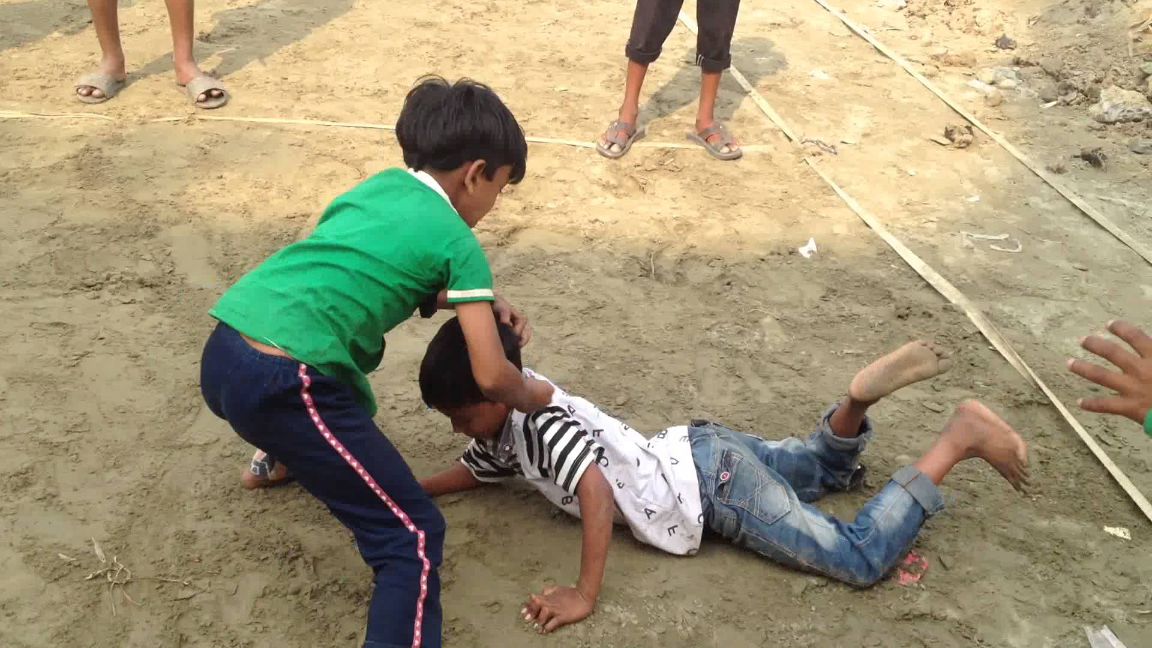
নিচের ছবিগুলো ভালো করে পর্যবেক্ষণ কর এবং বল কবিতার কোন চরণের সঙ্গে মিল আছে।
হিংসা ও মারামারি কভু নাহি করি,

Slide 16
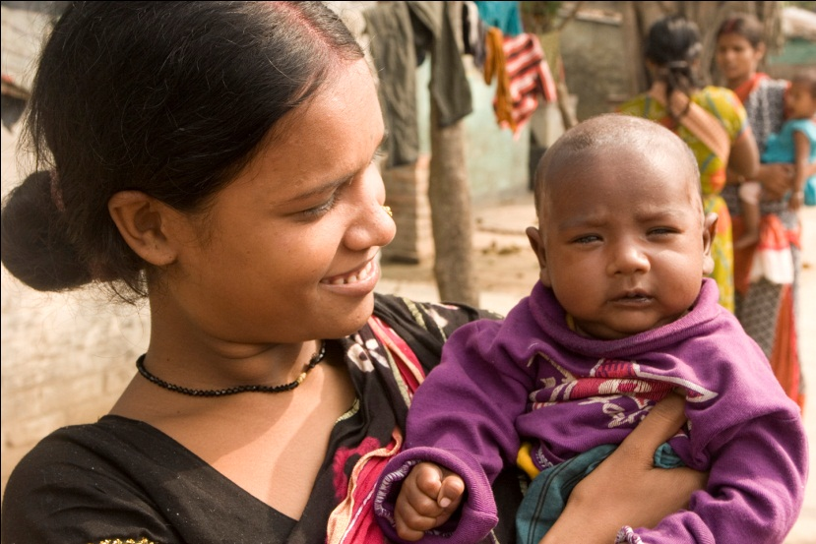

নিচের ছবিগুলো ভালো করে পর্যবেক্ষণ কর এবং বল কবিতার কোন চরণের সঙ্গে মিল আছে।
পিতামাতা গুরুজনে সদা মোরা ডরি।

Slide 17
জোড়ায় কাজ
সময়ঃ ৫মিনিট
পরের চরণগুলো মিলিয়ে নাওঃ
পরের চরণগুলো লিখঃ
(অ) আমাদের ছোটো গাঁয়ে ছোটো ছোটো ঘর
___________________________
থাকি সেথা সবে মিলে নাহি কেহ পর।
(আ) হিংসা ও মারামারি কভু নাহি করি,
___________________________
পিতামাতা গুরুজনে সদা মোরা ডরি।

Slide 18
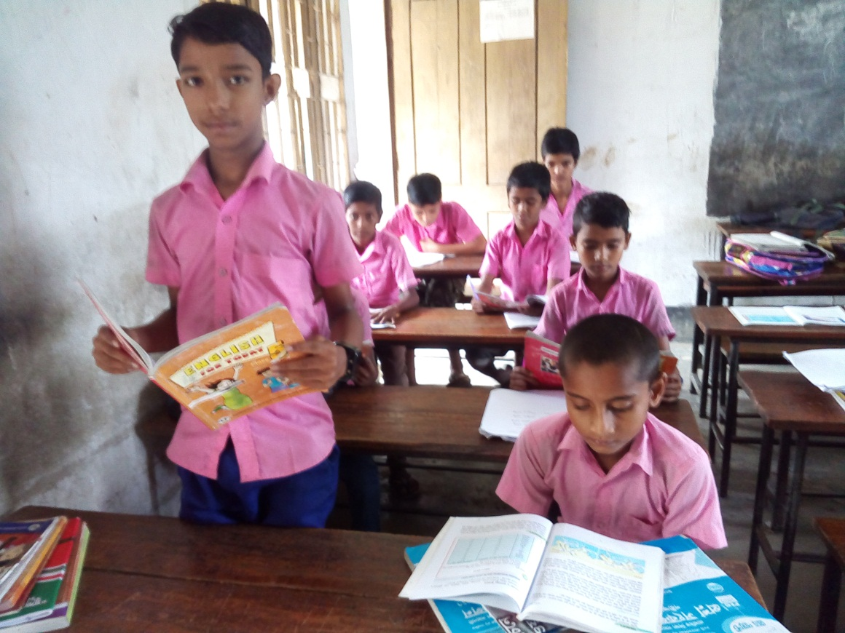
শিক্ষার্থীদের পাঠ

Slide 19
দলগত কাজ
প্রশ্নোত্তর
উত্তরগুলো মিলিয়ে নাও
সময়ঃ১০ মিনিট
১. গ্রামের ঘরগুলো দেখতে কেমন?
উত্তরঃ ছোট ছোট।
২. গ্রামে লোকজন কিভাবে থাকে?
উত্তরঃ একসাথে মিলেমিশে থাকে।

Slide 20
মূল্যায়ন
মিলিয়ে নাওঃ
শব্দগুলো খালি জায়গায় বসিয়ে বাক্য তৈরি করোঃ
(ক) থাকি ---------- সবে মিলে নাহি কেহ পর।
পাঠশালা
(খ) সেকালে শিশুদের পড়ার -----------ছিল।
সেথা

Slide 21
মূল্যায়ন
সঠিক উত্তরটি বোর্ডে লিখঃ-
(১) ছেলেমেয়েরা একসাথে কোথায় যায়?
(ক) পাঠশালায়
(খ) মাঠে
(গ) বাজারে
(ঘ) কাজে
(২) কোন কাজ থেকে আমরা নিজেকে বিরত রাখব?
(ক) একসঙ্গে খেলা করা
(খ) বিদ্যালয়ে যাওয়া
(গ) গুরুজনকে ভয় করা
(ঘ) মারামারি করা

Slide 22
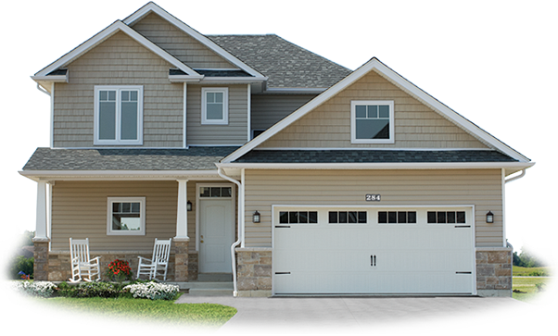
তোমার নিজের গ্রাম সম্পর্কে ৪ টি বাক্য লিখে নিয়ে আসবে।

Slide 23
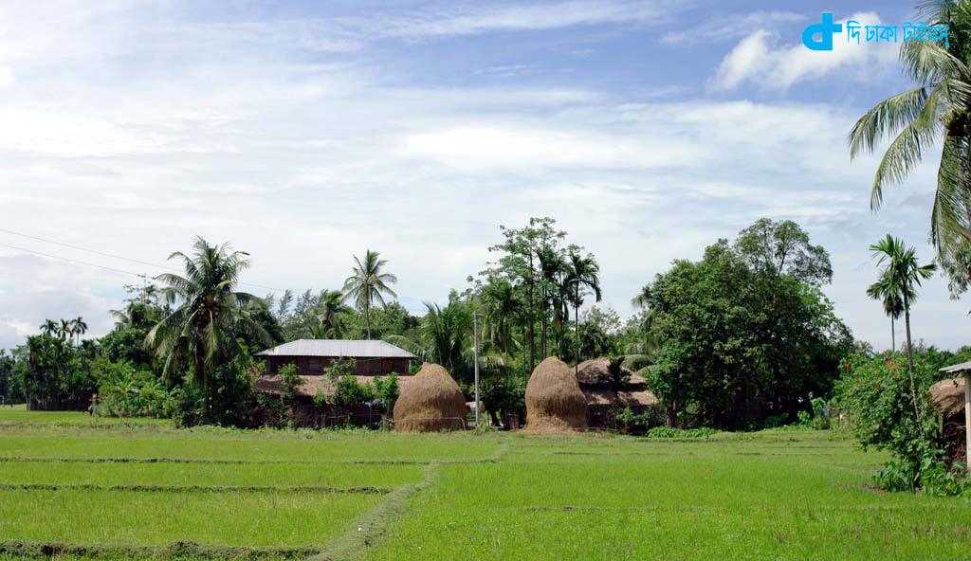
ধন্যবাদ

